Slide 1

지능화 캡스톤 프로젝트
YOLO를 이용한 안전모 검출
2022. 6. 15
충북대학교 산업인공지능학과
[21-4조] 김상순, 정수현

Slide 2
수행방법 및 기여도
세부일정
수행방법 - 현재 근무 중인 회사가 동일하여 주단위로 진행 방식 논의. - 각 조가 발표한 발표 내용 및 강의 자료 참고.
- 관련 내용에 관한 인터넷 검색.
업무분장 및 기여도
이름 | 비중 | 수행내용 |  |  | 비고
 |  | 프로젝트#1 | 프로젝트#2 | 주제발표
김상순 | 60% | 데이터 증량 방법 확인 코딩/학습 분석 결과발표 | 데이터 증량 방법 확인 코딩/학습 분석 결과발표 | 데이터 증량 방법 확인 코딩/학습 분석 결과발표
정수현 | 40% | 데이터 증량 방법 확인 코딩/학습 분석 | 데이터 증량 방법 확인 코딩/학습 분석 | 데이터 증량 방법 확인 코딩/학습 분석
- 비중은 총합이 100%일 것

Slide 3
모델 개발 프로세스
세부일정
우수성/차별성 - 우수한 성능의 모델을 개발하기 위해 취한 차별적인 방법론 - 각 단계별로 그림으로 도식화… - 이후 장편부터 구체적으로 설명
1 Step
데이터 수집
2 Step
데이터 처리
1 Step
데이터 수집
3 Step
모델 학습
4 Step
모델 평가
데이터수집
주석변환
레이블링
데이터 증량
모델복잡도
인자
모델 평가
Head-Helmet
Train
(621)
Yolov5x 학습
성능 평가
Roboflow
데이터셋(7,041)
Train(207)
Head-Helmet
Validation
(59)

Slide 4
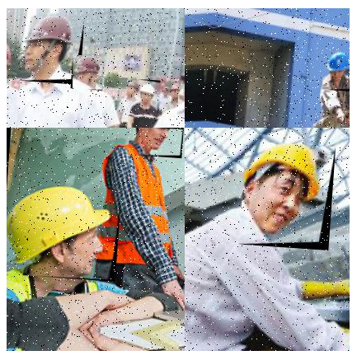
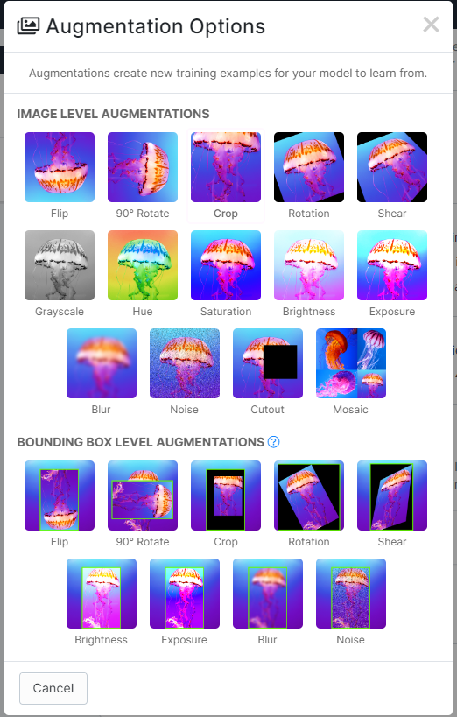
데이터셋 구성
세부일정
Data 추가/augmentation
- 기본 이미지 데이터
: roboflow Public Data Datasets – Hard Hat Workers Dataset. - Data Augmentations –roboFlow 기능. : Flip: Horizontal, Vertical
: Crop: 0% Minimum Zoom, 20% Maximum Zoom
: Rotation: Between -15° and +15°
: Saturation: Between -25% and +25%
: Noise: Up to 5% of pixels
: Mosaic: Applied
: Bounding Box: Shear: ±15° Horizontal, ±15° Vertical

Slide 5
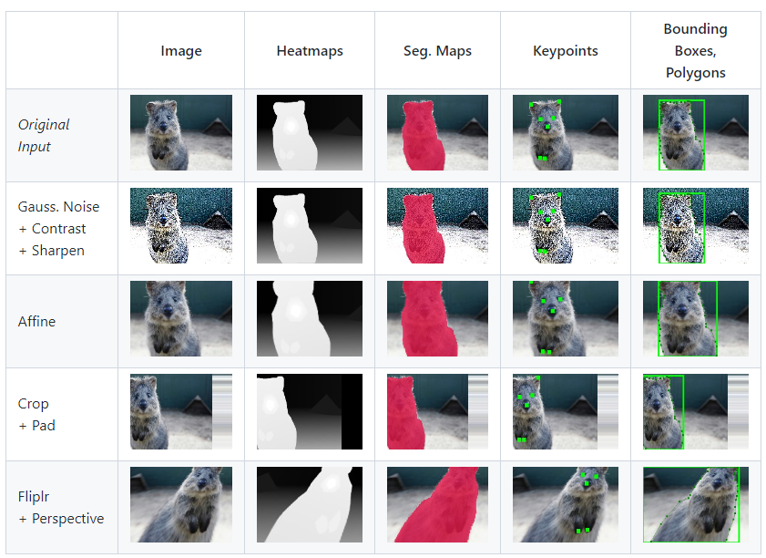
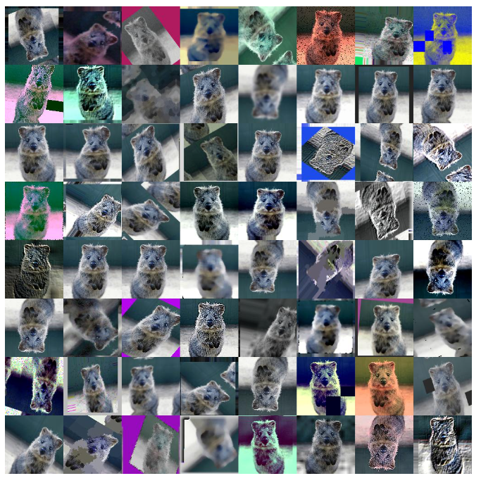
데이터셋 구성
세부일정
Data 추가/augmentation
- 미적용 방법. : Imgaug - Anotation을 포함한 이미지 증폭을 수행 할 수 있음. - 이미지 증가 시 이미지가 회전하면서 라이브러리가 그에 따라 모든 객체의 Bounding- Box를 함께 회전 시킴. - https://github.com/aleju/imgaug

Slide 6
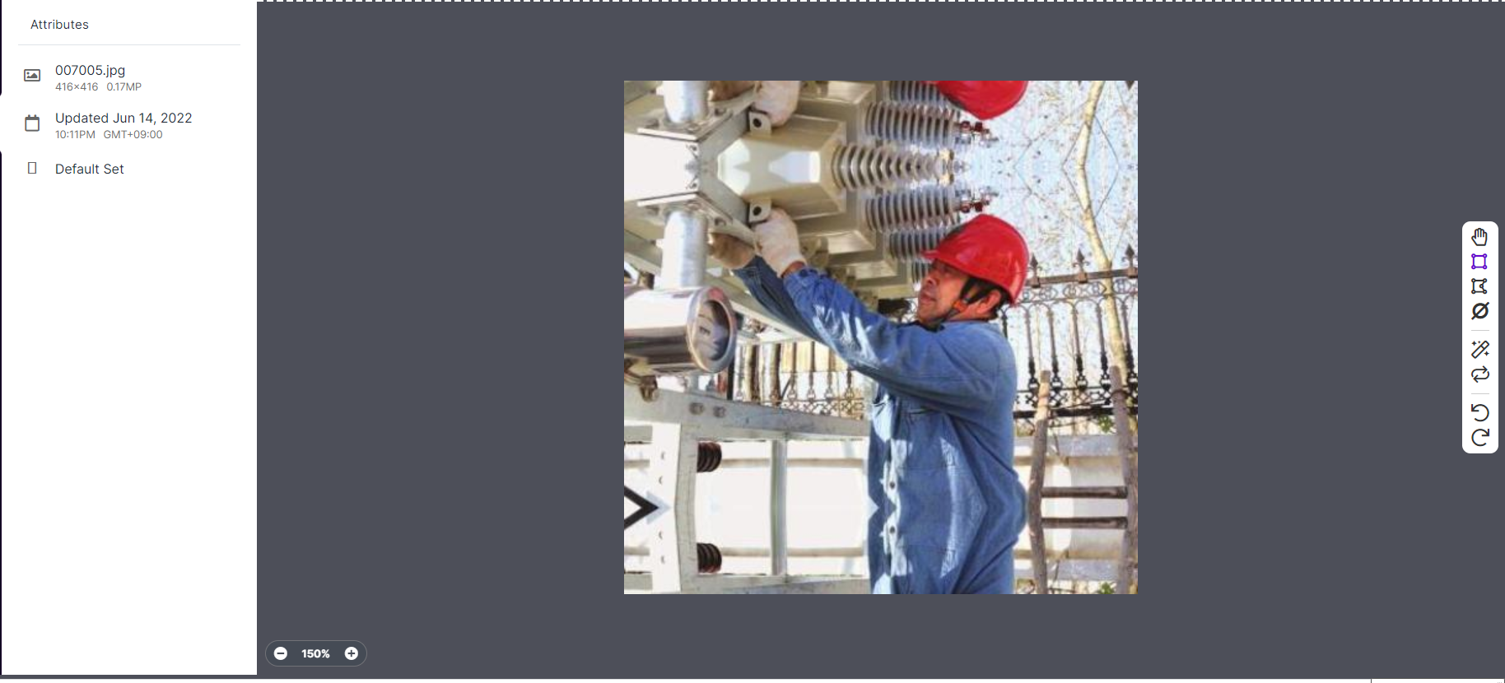
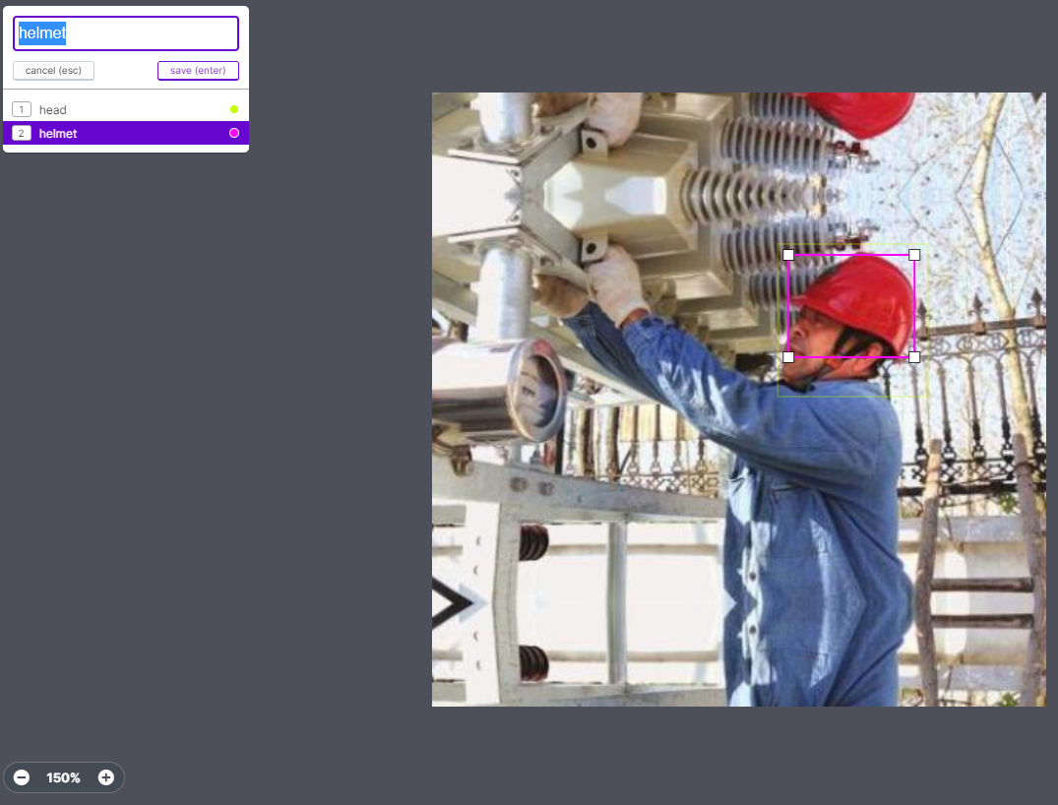
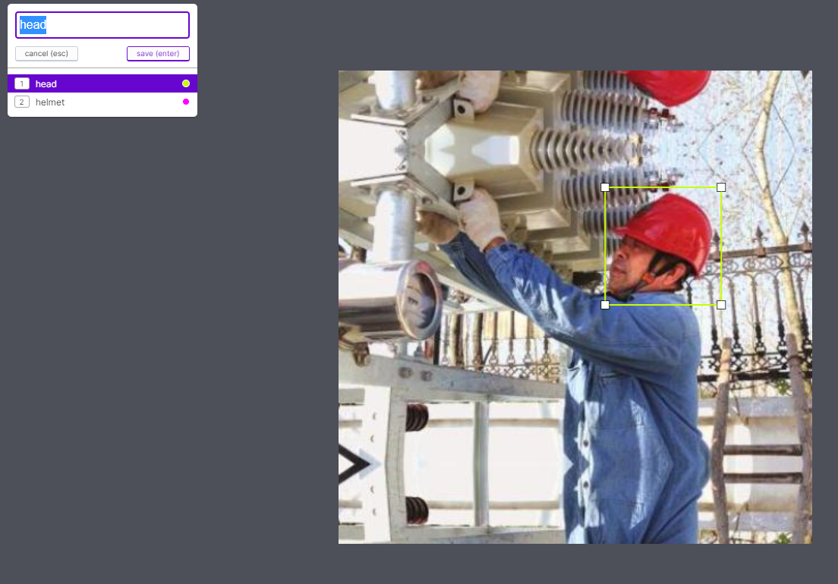
데이터셋 구성
세부일정
Data 레이블링
- 웹사이트 roboflow를 활용한 레이블링 방식 사용.
1
2

Slide 7
모델 학습
세부일정
딥러닝 학습 환경
- (HW) PC 사양, 학습시간 CPU : Intel(R) Core(TM) i5-6600 CPU @ 3.30GHz 3.31 GHz RAM : 16GB GPU : NVIDIA GeForce GTX 1060 6GB - (SW) COLAB PRO+
-

Slide 8
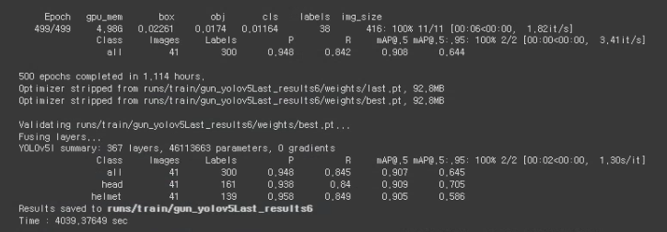
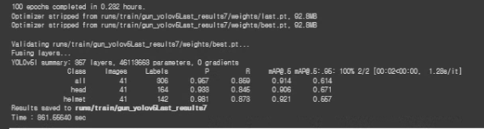
모델 학습
세부일정
학습 방법
- YOLO5 - epochs : 500 - batch : 16 - IMG size : 416
학습 출력 결과
- 학습 시간 : 1시간 17분

Slide 9
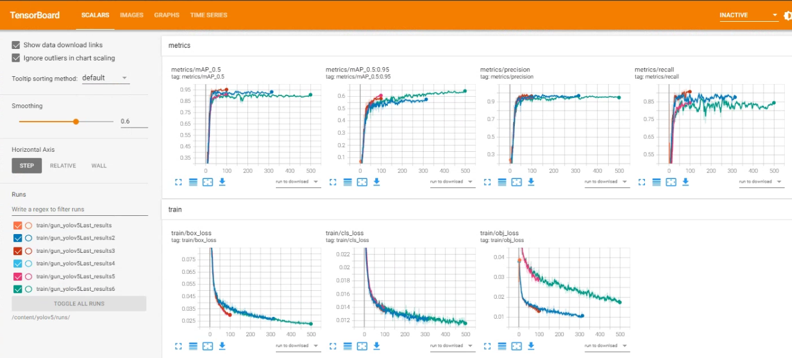
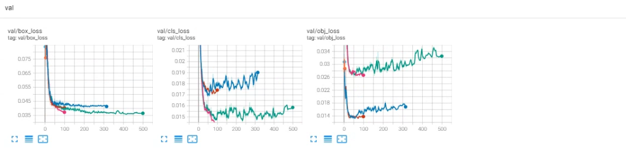
결과 및 토의
세부일정
검증 결과

Slide 10
결과 및 토의
세부일정
검증 결과

Slide 11
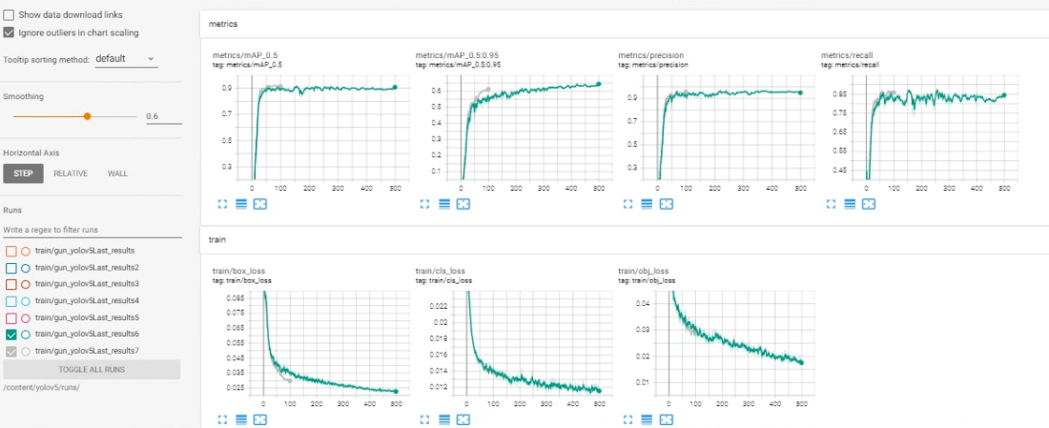
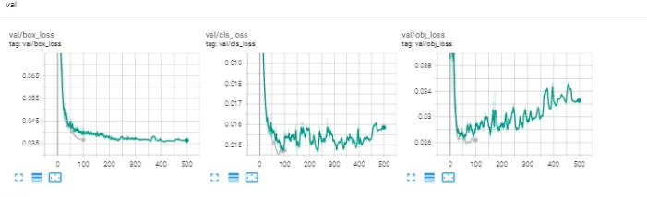
결과 및 토의
세부일정
검증 결과

Slide 12
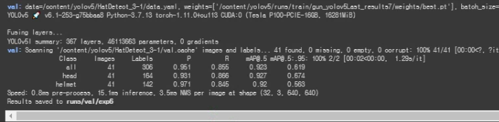
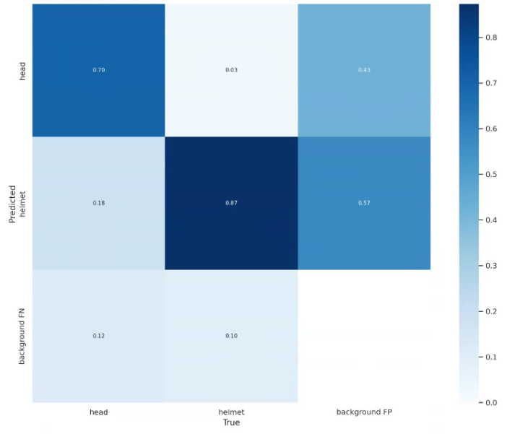
결과 및 토의
세부일정
검증 결과: epochs : 100

Slide 13
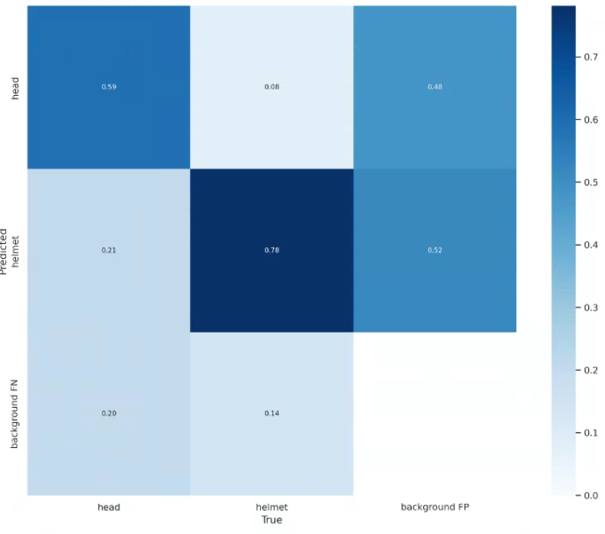
결과 및 토의
세부일정
검증 결과 : epochs : 500

Slide 14
감사합니다

